Slide 1

《一罐APP》的设计与实现
—移动端
成员：柏松杰

Slide 2
01
目录
项目背景
02
各项模块
CONTENTS
03
总结

Slide 3

一罐APP
《一罐APP》项目背景
以实用、易用、好用三大主线为出发点，全面兼顾技术、应用与发展的和谐统一。
伴随着移动互联网的强劲发展市场进入门槛的逐渐降低，智能手机也日益成为主流的手机类型。早在 2010 年上半年，智能手机凭借其强大的可扩展性和丰富的应用成为用户关注度最高的手机类型。智能手机的出现颠覆了传统手机作为单一使用工具的现象，既丰富了手机的沟通属性，集工作、娱乐、生活于一体，又带动了第三方应用程序即手机 APP 产业的兴起和繁荣。
《一罐APP》APP，该APP应用为社交提供一个方便、易用的聊天社交平台，用户可以根据各自功能角色在线实现用户注册、信息发布、闪聊、评价等业务全过程。

Slide 4
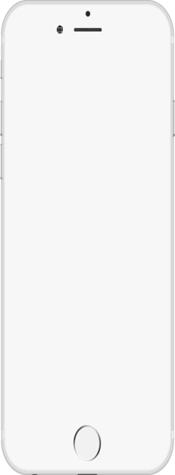
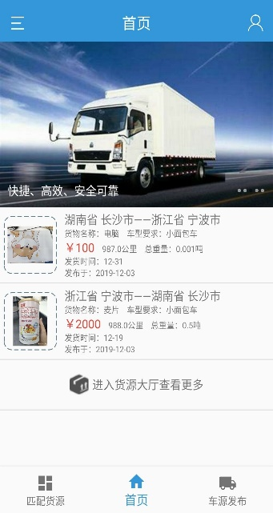
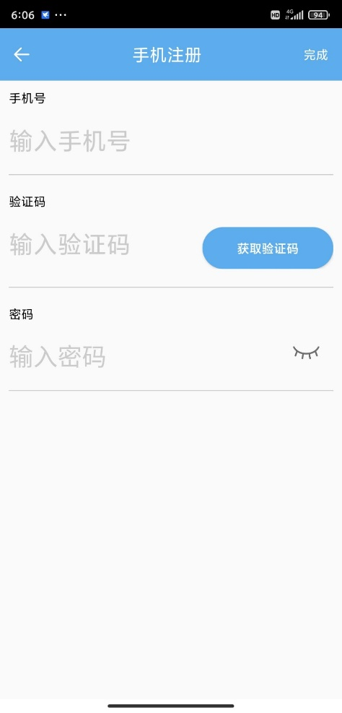
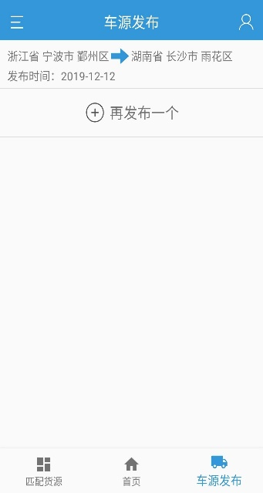
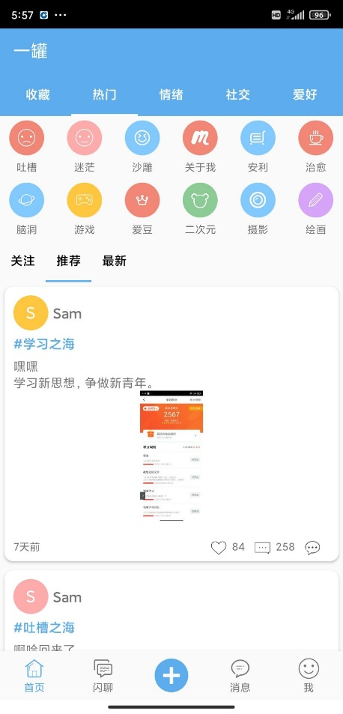
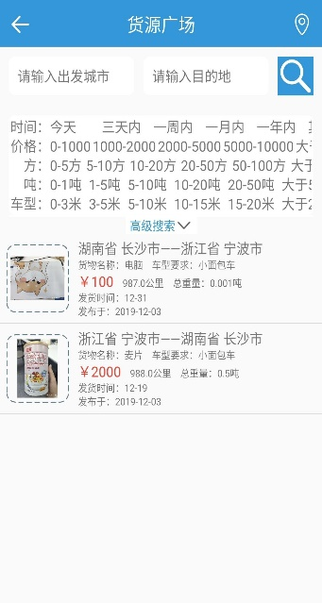
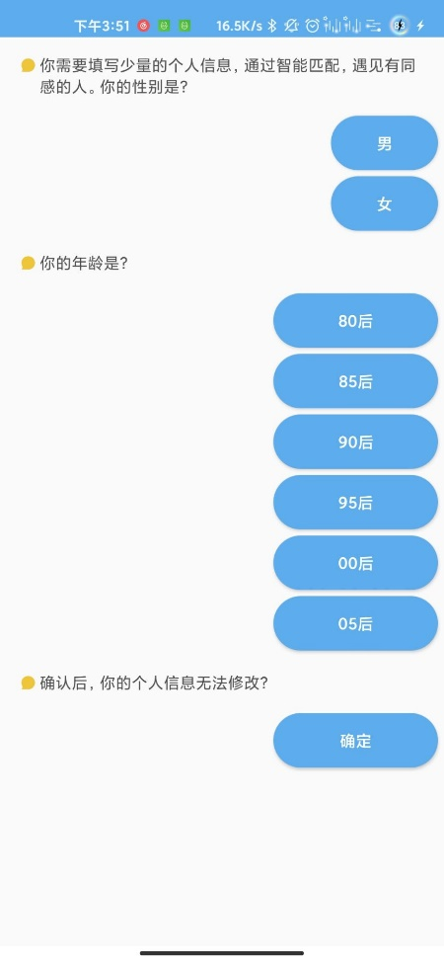
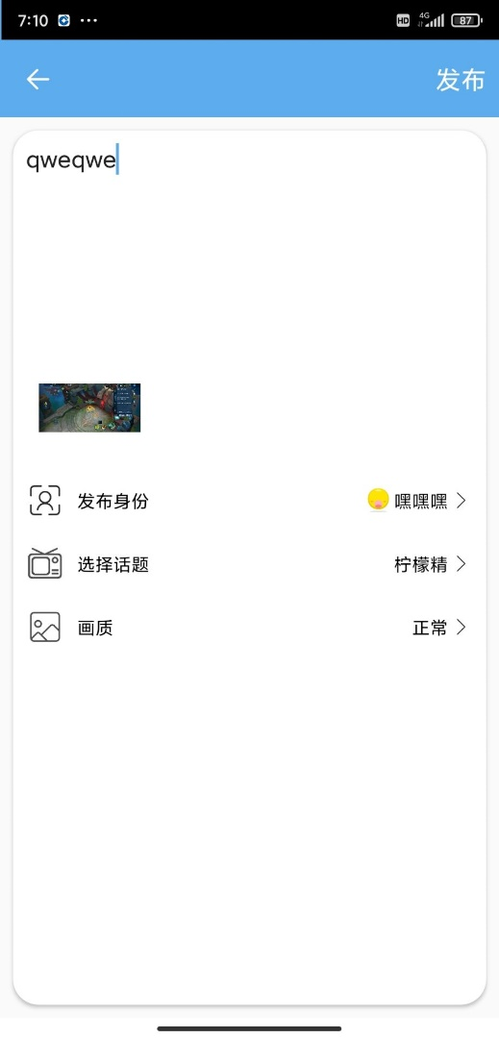
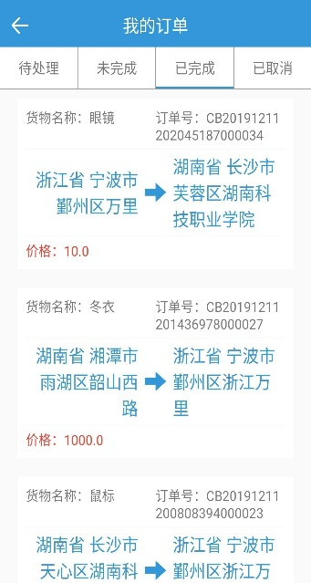
各项模块
APP首页
根据用户发布的帖子信息，展示浏览量最高的帖子。
登录页面
用户在完成注册后在页面进行登录进入主页面，登录之后可以至今发布帖子、闪聊等操作。
用户注册
用户进行注册，通过手机获取验证码信息，验证成功之后进行基础信息的填写
发布帖子
用户可以通过发布图文并茂的帖子，选择对应的话题以及图片上传的质量。

Slide 5
总结
在程序设计中， 我为能用上所学而欣慰， 同时我深深的感觉到了基础知识的重要性。专业课学习时，老是感觉所学知识与实际相差太远。这种急功近利的思想使自己对一些专业课的学习有所放松,在程序设计的过程中，我深深的体会到了“书到用时方恨少”的含义。在以后的学习生活中切不可急于求成而忽略了夯实基础。“万丈高楼从地起”，切实做到理论联系实际，学以致用。

Slide 6

感谢聆听 批评指导
汇报人：柏松杰

